Slide 1

Overthinking

Slide 2
Integrantes
Alexandra Guadalupe Adelfa Oreza Mendicuti
Noé Alejandro Gonzalez Bautista
Shannon Sen Perdomo
Jorge Alberto Chí León

Slide 3

¿Qué es?
Es una aplicación que da un pequeño empujón a nuestros compañeros de la UADY para que puedan encontrar o proveer ayuda por medio de la motivación.

Slide 4


Situaciones
Pandemia
Ambiente Escolar
Problemas Intrafamiliares

Slide 5
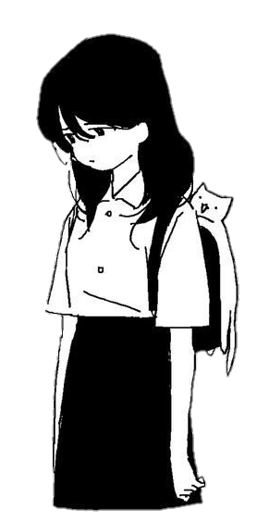
Problemas sociales y psicológicos
Según la UNESCO surgen manifestaciones emocionales por la pandemia:
Ansiedad
Angustia
Depresión
Desconfianza
Irritabilidad
Impotencia

Slide 6

Esta bien estar mal

Slide 7


Descripción de la aplicación
Los usuarios podrán crear y buscar frases dependiendo de su estado de ánimo y situación en la que se encuentran.
Requisitos: Para poder crear o buscar una frase dentro de la aplicación web, se necesitará crear una cuenta con el correo institucional. ej. A12012673@alumnos.uady.mx.

Slide 8


Características:
● Buscar: Al usuario se le permitirá buscar frases de ánimo a través de una serie de preguntas de opción múltiple, las cuales estarán relacionadas entre sí (Cómo se siente, porque se siente de esa forma…). Una vez contestadas las preguntas, se desplaza en medio de la pantalla un texto motivacional para la persona hecho por los usuarios (será mostrado a través de etiquetas, por lo tanto tendrá relación con el problema del individuo).

Slide 9

Características:
● Crear: Al usuario se le permitirá crear frases dependiendo de las etiquetas que este coloque. Se mantendrá un administrador que dará seguimiento a las frases enviadas y les dará el visto bueno para que sean ingresadas a una base de datos y puedan ser mostradas a otros usuarios.
● Análisis: Para frases relevantes que representen un alto riesgo, se mandarán a examinar al CAE de la UADY para determinar si son necesarios tratamientos o apoyos.

Slide 10


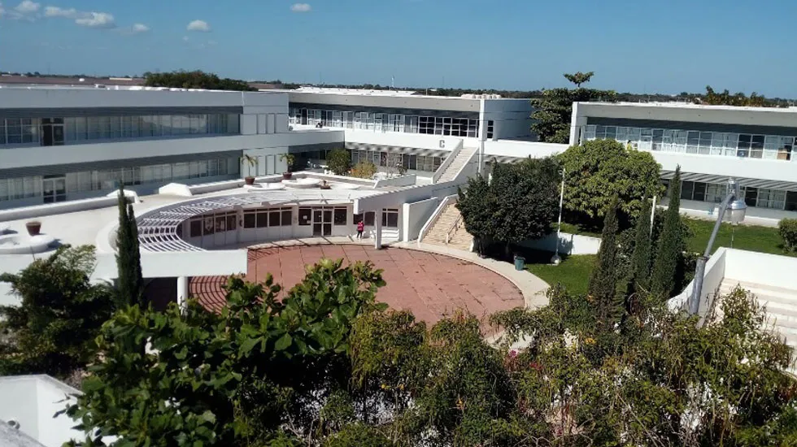
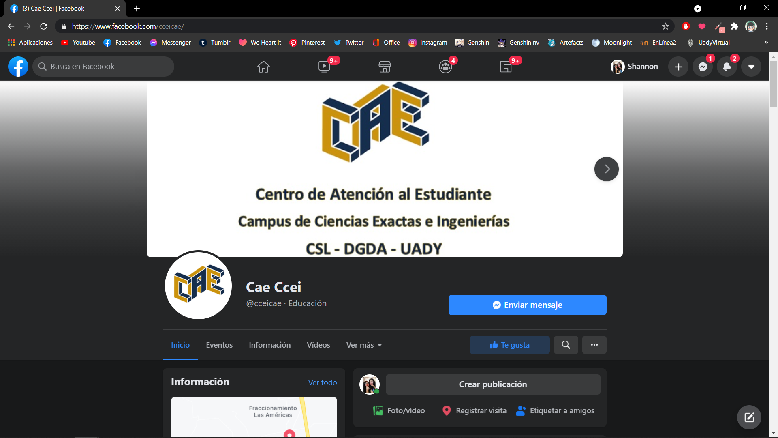
¿Como contactaremos con CAE?

Slide 11
Argumentos

Slide 12
1
De acuerdo con la responsable del área de Psicología, Tania Barbudo Segura, 7 de cada 10 pacientes que solicitan una consulta con profesionales de la UUIS de San José Tecoh, lo hacen por padecer síntomas de depresión, ansiedad y angustia.

Slide 13
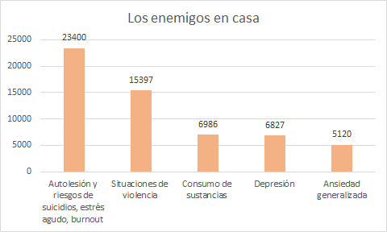
2
Durante las epidemias aumenta el riesgo de problemas de salud mental a causa de las medidas de aislamiento y restricción de la movilidad, según la OMS.
Fuente: Reporte del Comité de Salud Mental de la Secretaría de Salud

Slide 14
Referencias Bibliográficas
UNESCO. (2020). COVID-19: Problemas sociales y psicológicos en la pandemia. 8-04-2021, de UNESCO Sitio web: https://es.unesco.org/news/covid-19-problemas-sociales-y-psicologicos-pandemia#:~:text=Pandemia%20y%20vulnerabilidades&text=Ella%20constituye%20una%20situaci%C3%B3n%20disruptiva,de%20bienes%2C%20o%20del%20empleo.
UADY. (2020). Detectan secuelas psicológicas por confinamiento. Recuperado el 8 de abril de 2020, de https://www.uady.mx/noticia/detectan-secuelas-psicologicas-por-confinamiento-uady
Ayala, G. (2020). Depresión en México tras confinamiento por covid. Recuperado el 8 de abril de 2020, de https://www.milenio.com/especiales/depresion-en-mexico-tras-confinamiento-por-covid

